Slide 1
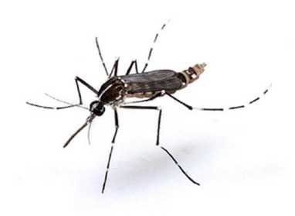
La surveillance du moustique tigre
Notes:
06 Alpes maritime 83 Var
13 Bouches du Rhône
34 Hérault 13 Bouches du Rhône 83 Var
30 Gard

Slide 2

Surveillance entomologique : site de signalement
Portail internet de signalement du moustique tigre
http://www.signalement-moustique.fr/
Notes:
2

Slide 3
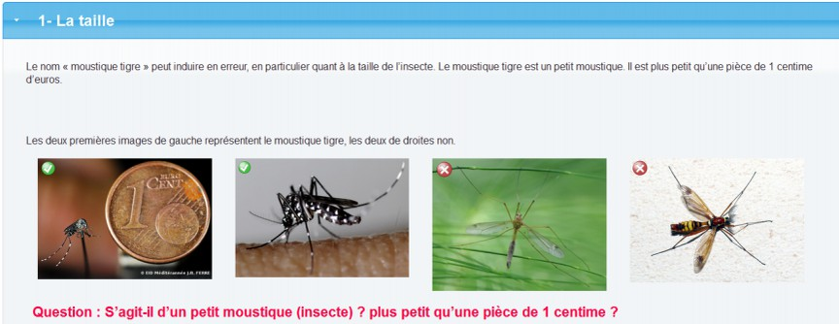
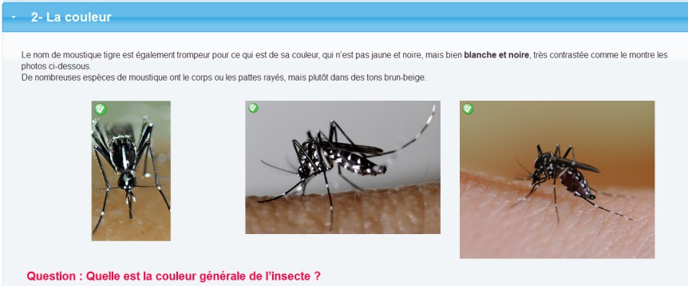
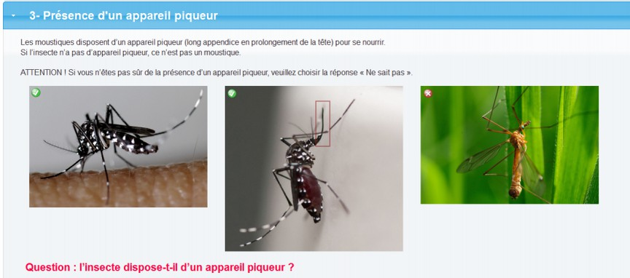
Surveillance entomologique : site de signalement
Aide à la détermination en
trois étapes
http://www.signalement-moustique.fr/
La taille
La couleur
Présence d’un appareil piqueur
Notes:
3

Slide 4
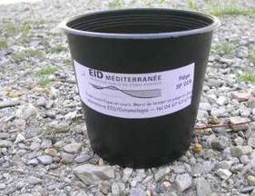
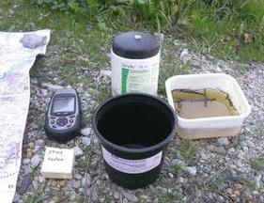
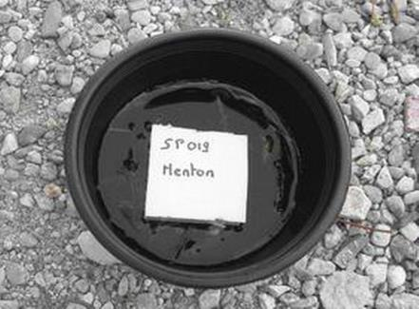
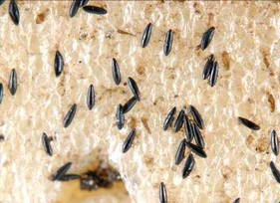
Surveillance entomologique : piège pondoir
Méthode de piégeage
Carte, GPS,
polystyrène extrudé,
seau noir avec
étiquette, insecticide
Polystyrène avec oeufs
Piège en place
Le piège pondoir fournit un site de ponte attractif pour l'espèce cible.
Il est régulièrement en eau.
Il est localisé dans un environnement attractif (végétation dense, proximité d'hôtes).
Notes:
4

Slide 5
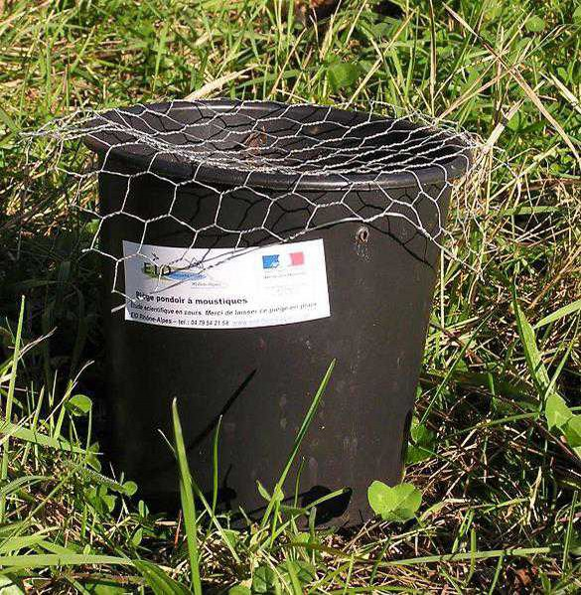
Surveillance entomologique : piège pondoir
Surveillance albopictus : Mode opératoire en Rhône-Alpes
Pot en plastique noir de
3 litres
Empli avec une macération de plantes
Étiqueté clairement avec les coordonnées téléphoniques
Recouvert d'un grillage
Avec un trou pour vider le trop-plein à 3 cm du sommet
Notes:
5

Slide 6
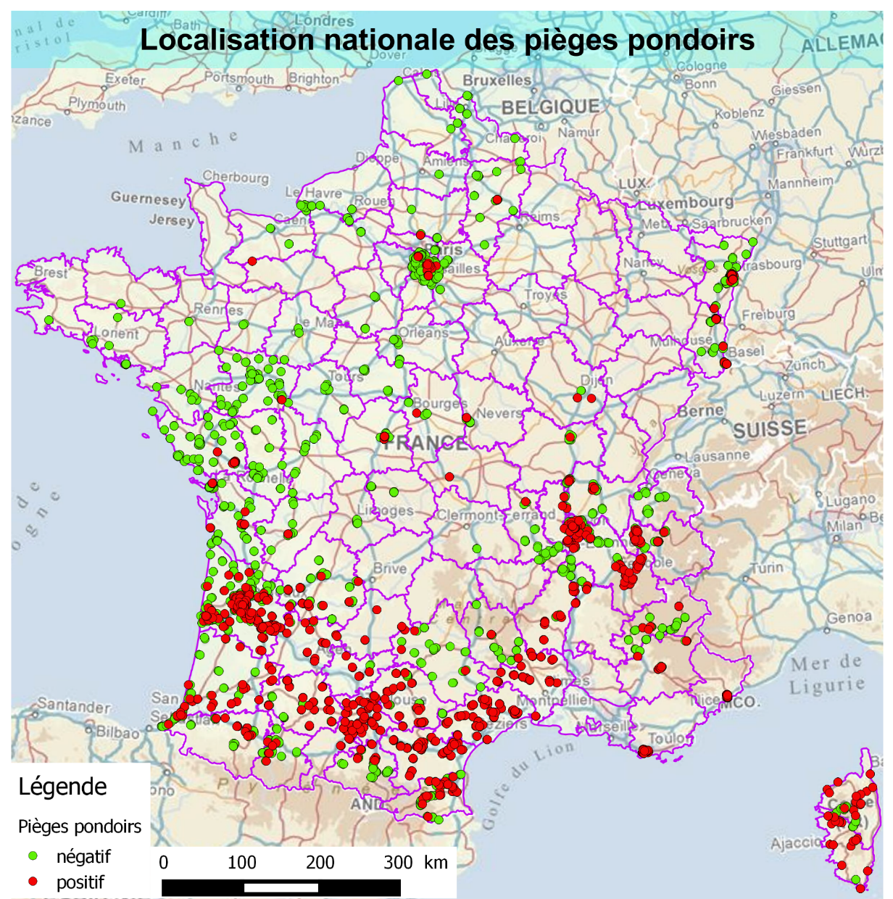
Pièges pondoirs en France en 2018 (en rouge : positif)
≈ 4000 pièges
Notes:
Il n’y a plus de pièges dans les dépts sur la Cote d’Azur de menton à Marseille sauf un réseau de surveillance localisé sur Toulon et Nice

Slide 7
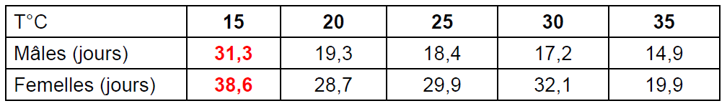
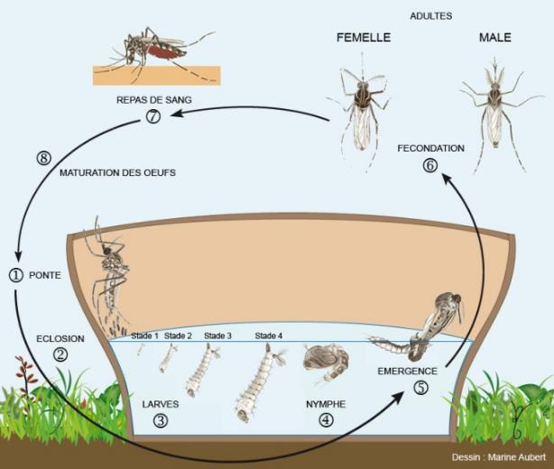
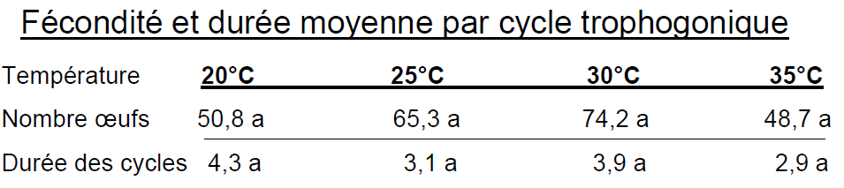
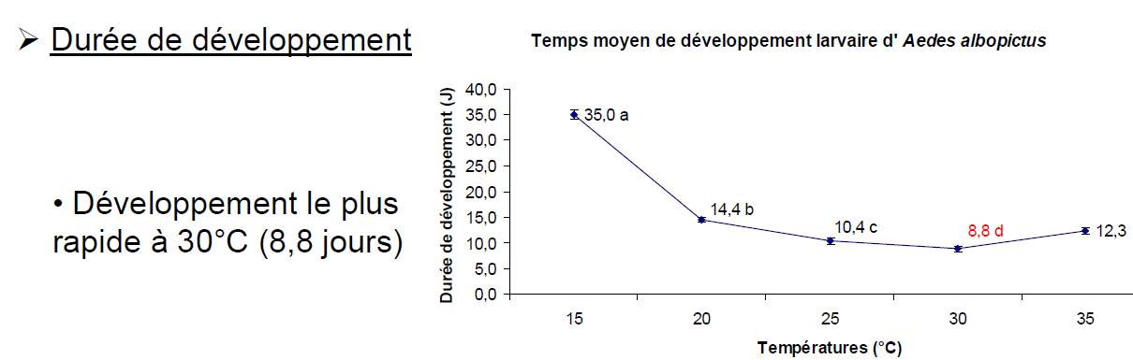
Le moustique tigre – sa dynamique saisonnière
Longévité moyenne
50,8
65,3
74,2
48,7
2,9
Delatte H. (IRD UR016)
Aedes albopictus à la Réunion
Colloque chikungunya
Decembre 2007
10,4
8,8

Slide 8
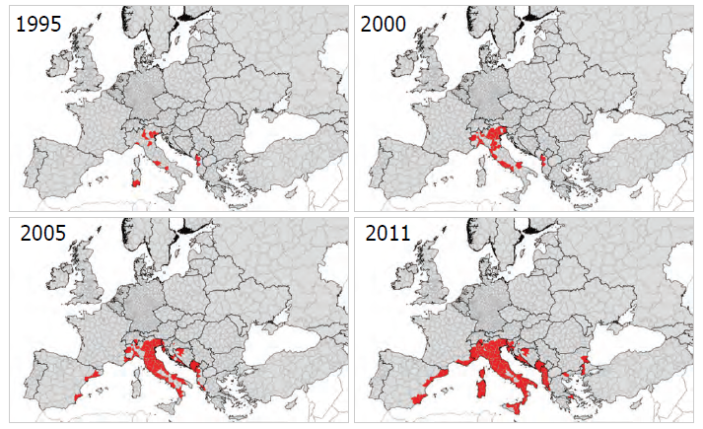
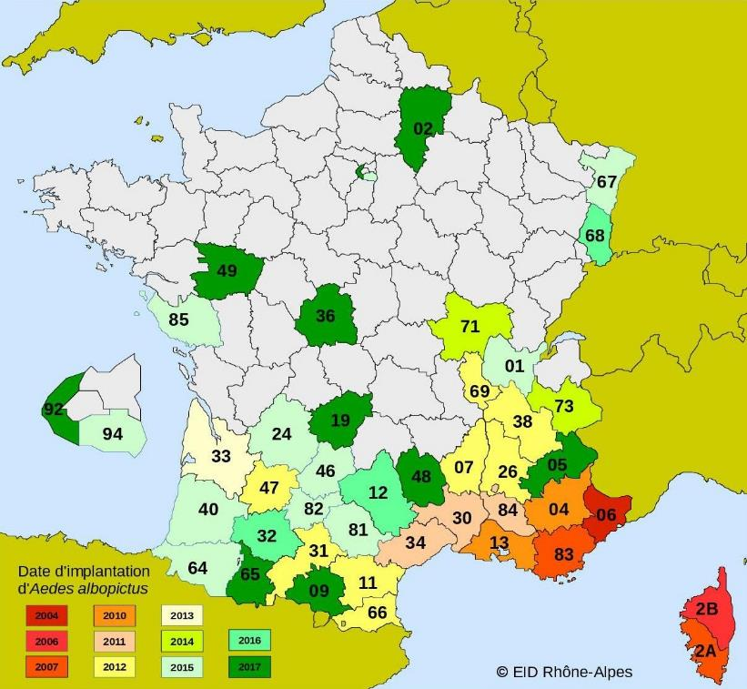
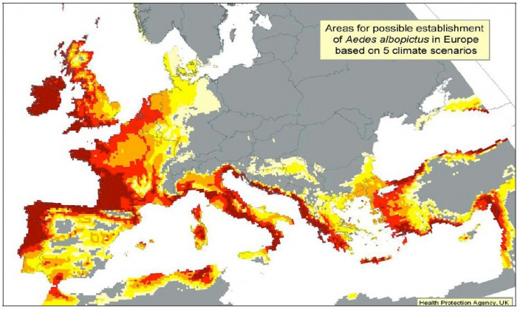
Le moustique tigre – la colonisation de l’Europe
Implantation du moustique tigre en Europe (Source : ECDC)
Implantation du moustique tigre en métropole au 1 janvier 2018
Probabilité d’installation du moustique tigre en Europe à l’horizon 2030
(Source : Health Protection Agency, GB)

Slide 9
Évolution de la zone colonisée en France

Slide 10
Évolution de la zone colonisée en France

Slide 11
Évolution de la zone colonisée en France

Slide 12
Évolution de la zone colonisée en France

Slide 13
Évolution de la zone colonisée en France

Slide 14
Évolution de la zone colonisée en France

Slide 15
Évolution de la zone colonisée en France

Slide 16
Évolution de la zone colonisée en France

Slide 17
Évolution de la zone colonisée en France

Slide 18
Évolution de la zone colonisée en France

Slide 19
Évolution de la zone colonisée en France

Slide 20
Évolution de la zone colonisée en France fin 2015

Slide 21
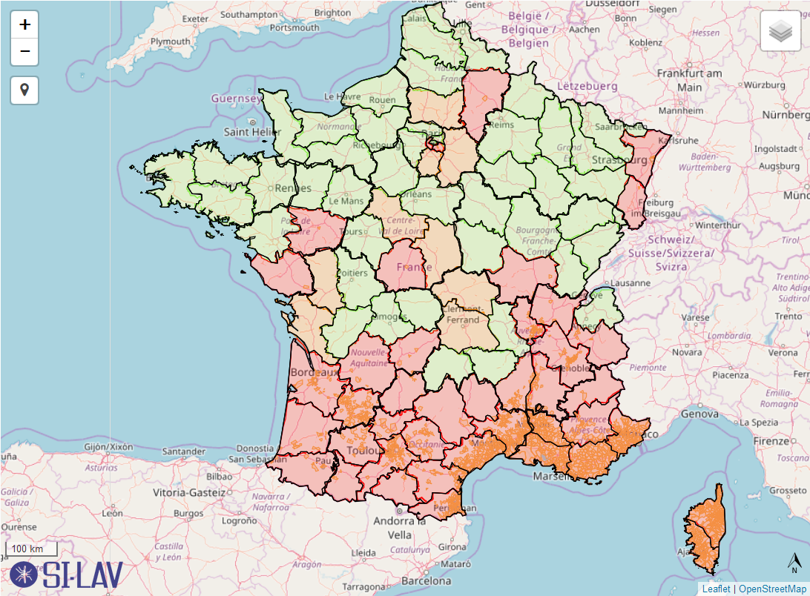


Évolution de la zone colonisée en France fin 2017

